Slide 1
NÜKLEİK ASİTLER
Hınıs meslek yüksek okulu
Tıbbi laboratuvar teknikleri programı

Slide 2
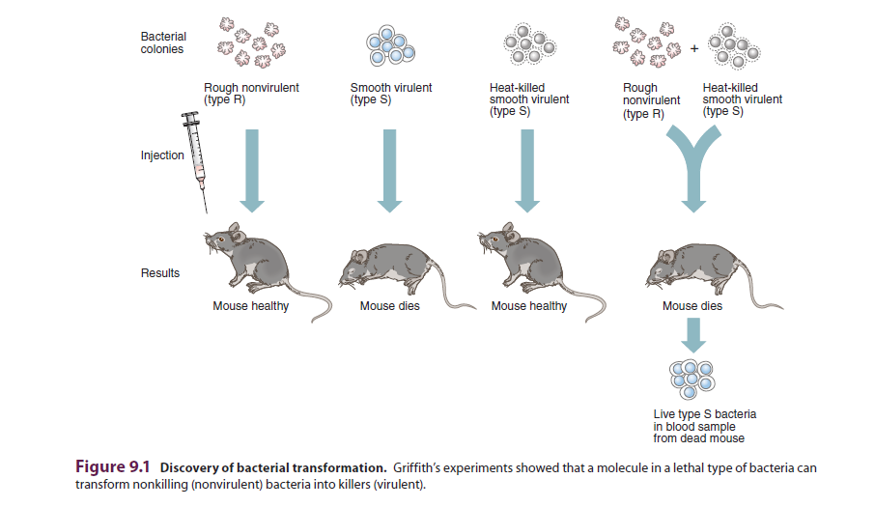
Frederick Griffith – transformasyon (kalıtım materyali nükleik asittir)

Slide 3
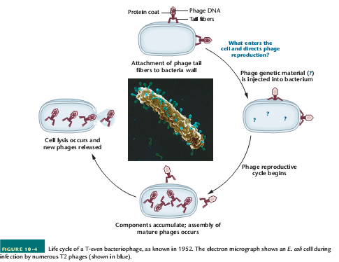
Hershey-Chase deneyi

Slide 4
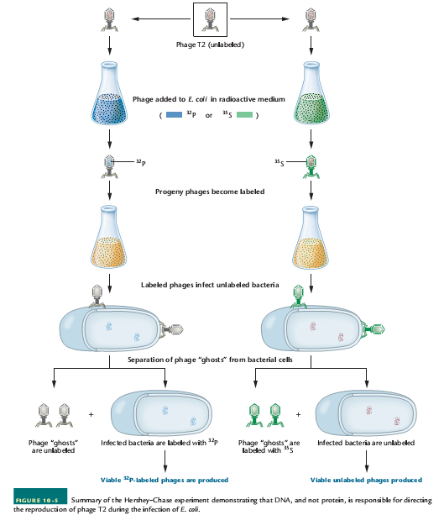

Slide 5
DNA’nın üç boyutlu yapısını 1953 yılında James Watson ile beraber ortaya koyan Francis Crick
“A genetic material must carry out two jobs: duplicate itself and control the development of the rest of the cell in a specific way” demiştir
Bunu sadece DNA yapabilmektedir.
DNA replike (kendini eşler) olur ve protein sentezi için gerekli olan bilgiyi içerir

Slide 6
Tüm hücrelerin genetik kodu
Deoksiribonükleik asit (DNA) veya Ribonükleik asit (RNA)
Canlının ve Ribonükleik asit (RNA)’nın karekteristik özelliklerini belirler
DNA ve RNA
Nükleotid polimerleri (uzun zincirler)

Slide 7
Bir nükleotid monomeri KOMPLEKS
Üç alt birimi var:
Pentoz şeker
Nitrojen bazı
Fosfat grubu (oksijen atomları ile çevrilmiş fosfat atomu negatif yüklü)

Slide 8
PENTOZ ŞEKER
(5 karbonlu); Deoksiriboz (DNA’da) veya
Riboz (RNA’da)

Slide 9
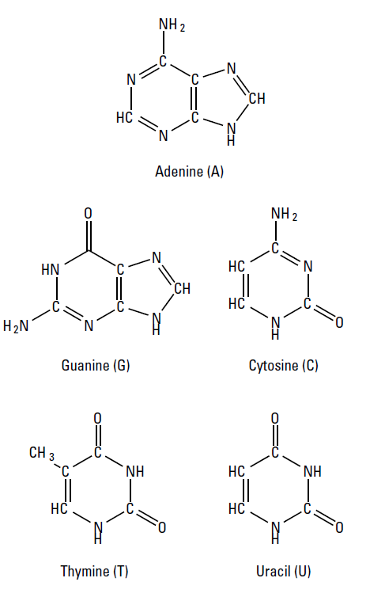
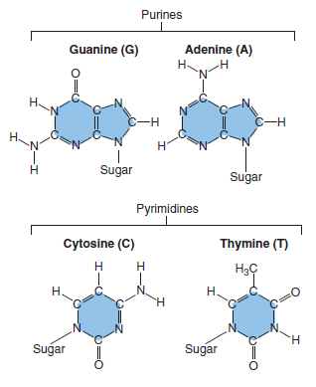
NİTROJEN BAZI
Tek (PRİMİDİN) veya çift halkalı (PÜRİN)

Slide 10
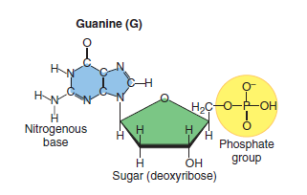
NÜKLEOSİT = BAZ + ŞEKER
+
FOSFAT GRUBU

Slide 11
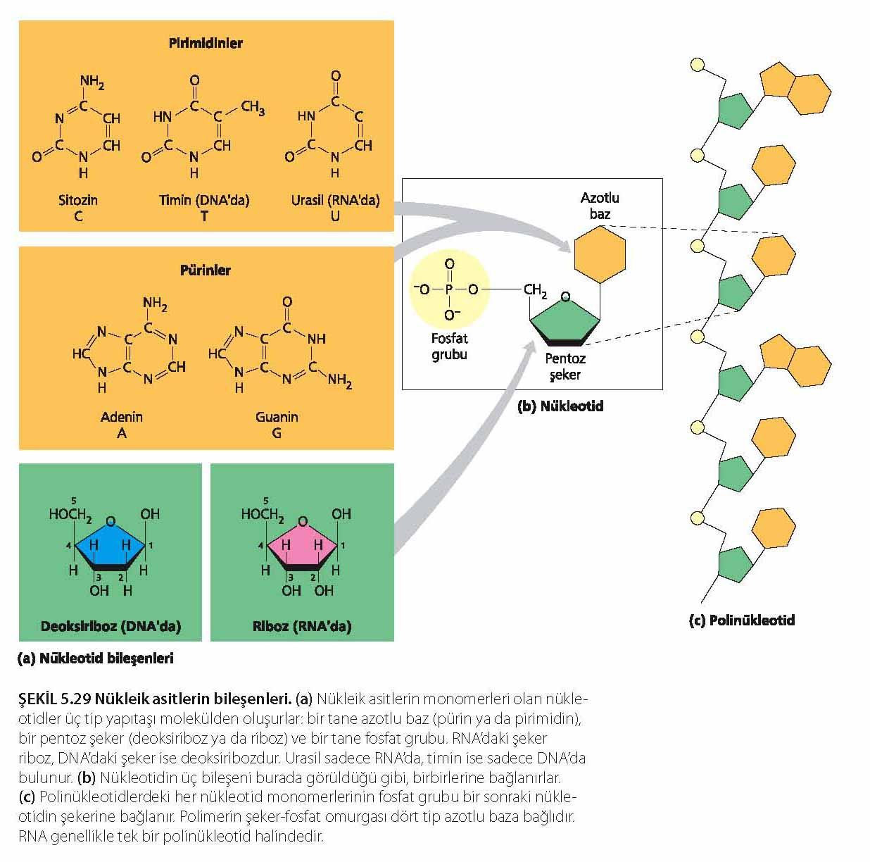

Slide 12
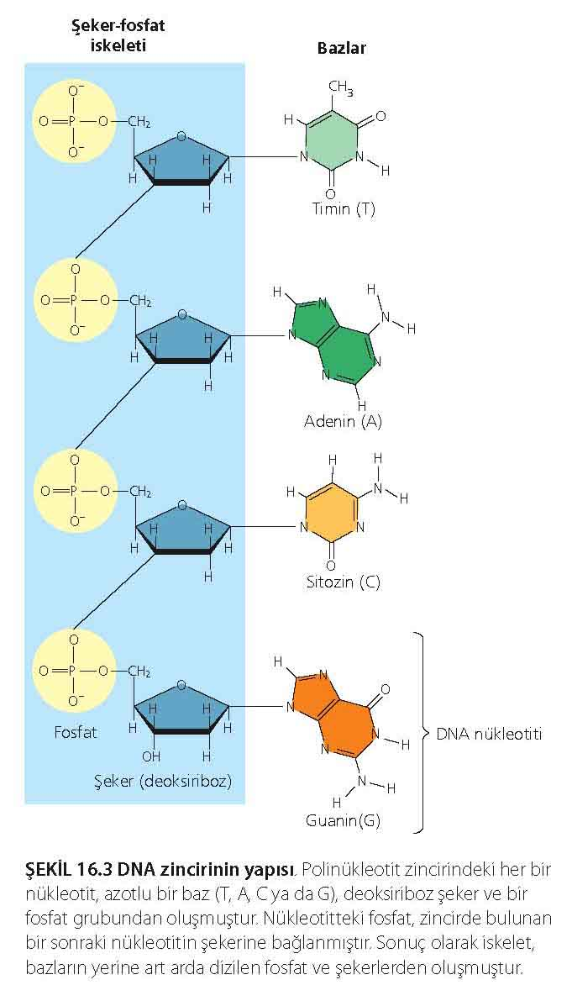

Slide 13
DNA-RNA polardır !!!
Glikozidik bağ
5’ fosfat grubu
fosfodiester bağı
3’ hidroksil grubu

Slide 14
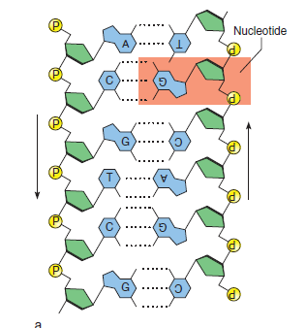
DNA antiparelel özellik gösterir

Slide 15
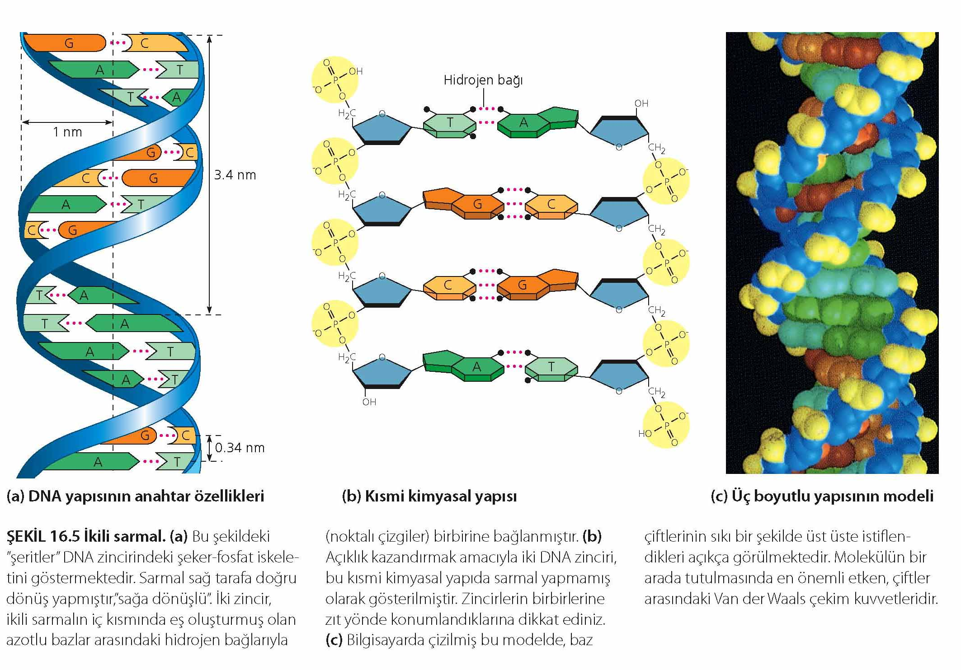

Slide 16
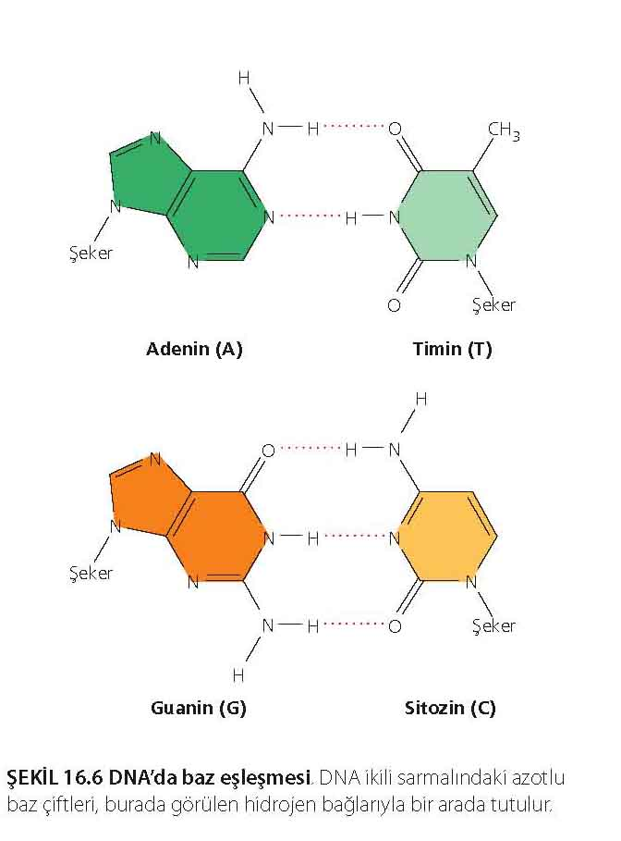
A T
G C

Slide 17
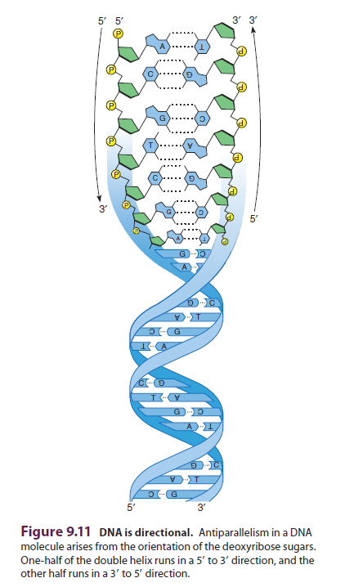

Slide 20
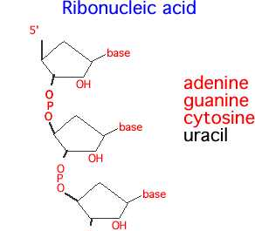
RİBONÜKLEİK ASİT
baz
Adenin
Guanin
Sitozin
Urasil
baz
Fosfodiester bağı
baz
riboz
3’

Slide 21
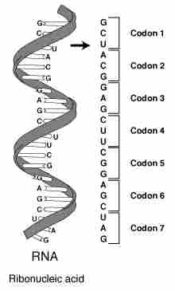
GENETİK KOD
Üçlü ribonükleotid dizileri
KODON
20 farklı aminoasiti kodlar

Slide 22
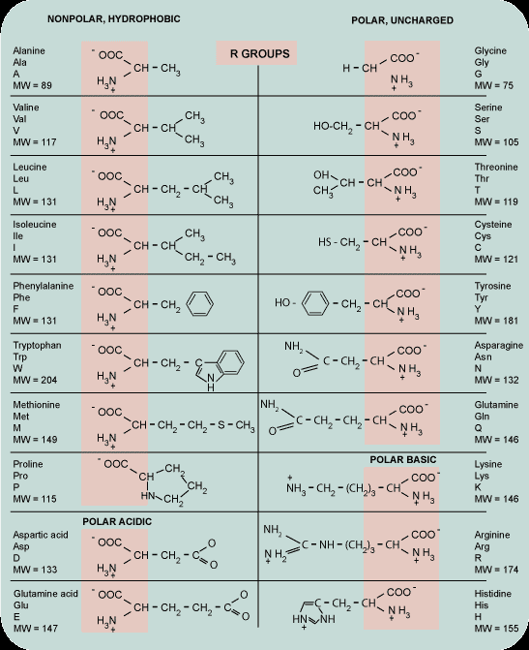

Slide 23
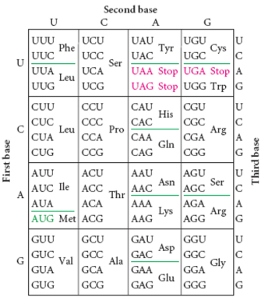

Slide 25
DNA ve RNA farkları
DNA | RNA
Genelde çift zincir | Genelde tek zincir
Timin bazı içerir | Urasil bazı içerir
Deoksiriboz şeker içerir | Riboz şeker
Protein kodlayacak bilgiyi içerir | Protein kodlayacak bilgiyi içerir ve bu bilginin nasıl kullanılacağını kontrol eder
Süreklidir | Geçicidir

Slide 26
RNA majör tipleri
RNA tipi | Büyüklük (nükleotid sayısı) | Fonksiyon
mRNA | 500-4500+ | Amino asit sekansını kodlar
rRNA | 100-3000 | Ribozomda yer alır protein sentezini katalizler ve yapısal destek sağlar
tRNA | 75-80 | Özgül amino asitleri protein sentezi için ribozomlara taşır

Slide 27
mRNA (messenger RNA)

Slide 28
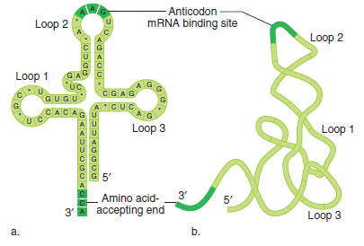
tRNA (transfer RNA)

Slide 29
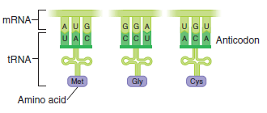

Slide 30
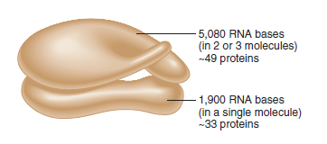
rRNA (Ribozomal RNA)

Slide 32
DNA dev bir polimerdir.
Hücre çekirdeğine nasıl sığar?

Slide 33
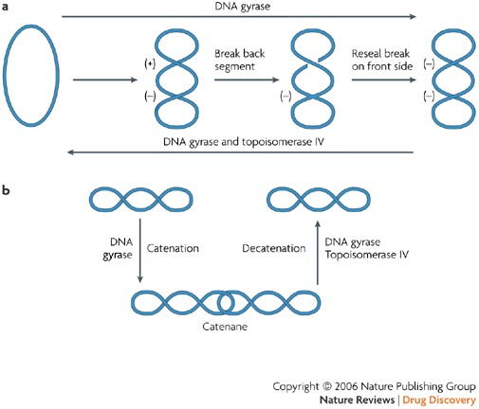
Prokaryotta DNA paketlenmesi??

Slide 35
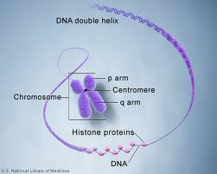

Slide 36
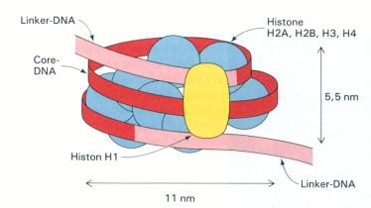
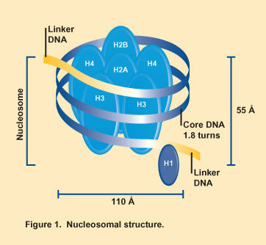

Slide 37
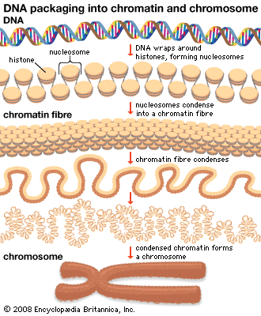

Slide 38
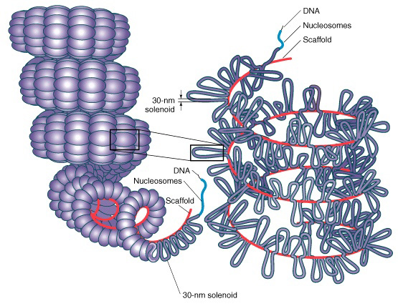

Slide 39
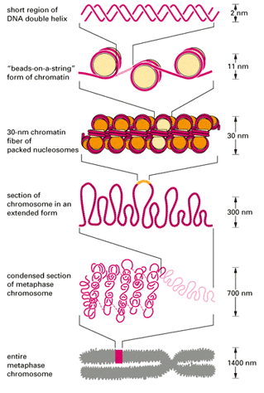

Slide 40
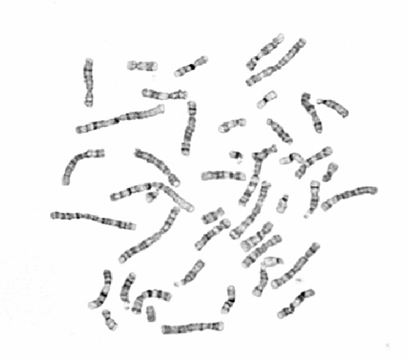

Slide 41
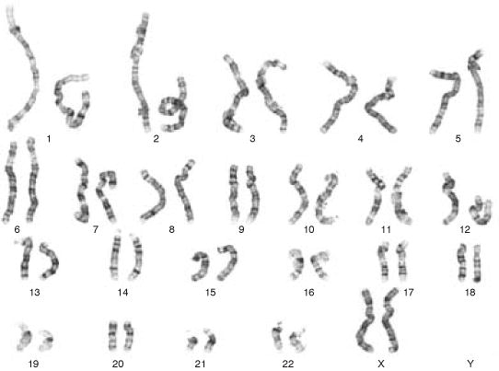

Slide 42
teşekkürler
Bu sunum aşağıdaki linkten kaynak alınarak hazırlanmıştır.
Nükleik Asitlerpersonel.klu.edu.tr › dosyalar › dosya_ve_belgeler › 2....

